Slide 1
Φυσικοθεραπεία

Slide 2
ΠΕΡΙΓΡΑΦΗ
ΣΚΟΠΟΣ
Το πρόγραμμα Φυσικοθεραπείας στοχεύει στην ανάπτυξη και μετάδοση γνώσεων στην επιστήμη της Φυσικοθεραπείας μέσω του υψηλού επιπέδου διδασκαλίας και εφαρμοσμένης έρευνας που παρέχει.
Το πρόγραμμα Φυσικοθεραπείας προσφέρει υψηλού επιπέδου θεωρητικές και πρακτικές γνώσεις σύγχρονης φυσικοθεραπείας, όπου σε συνδυασμό με την κλινική εκπαίδευση παρέχει τα απαραίτητα εφόδια για μια επιτυχημένη επαγγελματική σταδιοδρομία και εξέλιξη.
Οι φοιτητές έχουν τη δυνατότητα να προσεγγίζουν ένα ευρύ φάσμα κλινικών περιστατικών κατά τη διάρκεια της κλινικής τους άσκησης σε κρατικά και ιδιωτικά νοσοκομεία, όπως επίσης και σε επιλεγμένα ιδιωτικά φυσικοθεραπευτήρια, τα οποία στελεχώνονται από άρτια εκπαιδευμένους και έμπειρους φυσικοθεραπευτές.
Κατά τη διάρκεια των σπουδών οι φοιτητές διδάσκονται την εφαρμογή του κλινικού συλλογισμού η οποία τους επιτρέπει να αξιολογούν αναλυτικά ασθενείς με μυοσκελετικές, νευρολογικές και καρδιο-αναπνευστικές διαταραχές, όπως επίσης και τον τρόπο επιλογής των κατάλληλων τεχνικών, ασκήσεων, και φυσικών μέσων για την αποκατάσταση αυτών των διαταραχών.

Slide 3
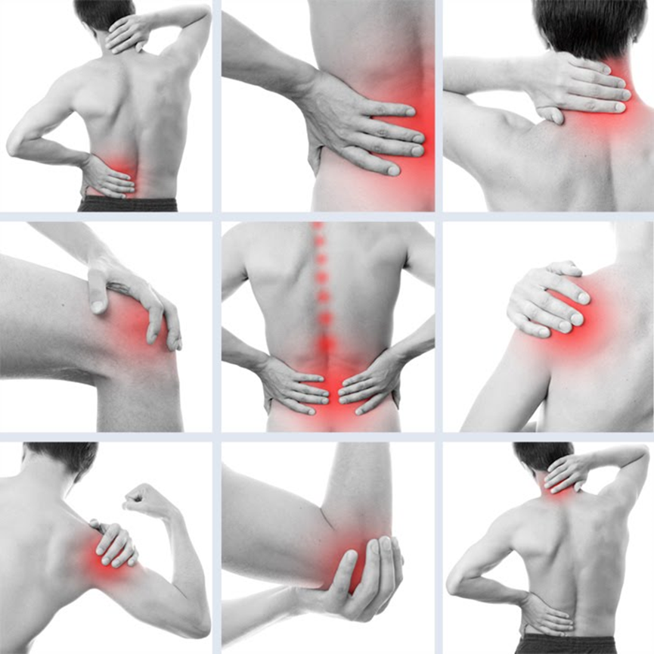

Slide 4


Slide 5
Είδη φυσιοθεραπείας
▪ Η υδροθεραπεία. Χρησιμοποίηση γλυκού νερού για λουτρά κλπ.
▪ Λουτροθεραπεία. Χρησιμοποίηση για εσωτερική και εξωτερική χρήση του νερού από ιαματικές μεταλλικές πηγές.
▪ Θερμοθεραπεία. Χρησιμοποίηση της θερμότητας των πηγών, της άμμου κλπ.
▪ Ηλιοθεραπεία. Χρησιμοποίηση της ηλιακής ακτινοβολίας.
▪ Ηλεκτροθεραπεία.
▪ Ακτινοθεραπεία.
▪ Ραδιοθεραπεία, με τη χρησιμοποίηση του ηλεκτρισμού, των ακτίνων Ρέντγκεν, της ραδιενέργειας κλπ.
Η Φυσιοθεραπεία σήμερα αποτελεί και θεωρείται απαραίτητο συμπλήρωμα μιας θεραπευτικής προσπάθειας. Στην αθλητιατρική μάλιστα έχει και έναν ξεχωριστό ρόλο μιας και αποτελεί μέρος σχεδόν των περισσότερων πρακτικών της εφαρμογών.
Με βάση αυτά τα δεδομένα θεωρούμε απαραίτητο να ενημερώσουμε τους αθλούμενους για ορισμένα στοιχεία φυσιοθεραπείας σε σχέση κυρίως με τις μεθόδους εφαρμογής της σε τραυματισμούς ή άλλες αθλητικές παθήσεις.
Παθήσεις που αντιμετωπίζονται :
• Ορθοπαιδικές Παθήσεις
• Αθλητικές Κακώσεις
• Νευρολογικές Παθήσεις
• Ρευματολογικές Παθήσεις
• Αναπνευστικές Παθήσεις
• Λεμφοίδημα

Slide 6
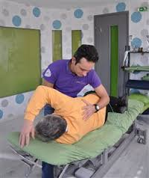

Slide 7
ΣΠΟΥΔΕΣ
Τα τμήματα της φυσικοθεραπείας είναι από τα πλέον υψηλόβαθμα τμήματα των ΤΕΙ. Το γεγονός αυτό οφείλεται τόσο στην αυξημένη τους ζήτηση όσο και στο γεγονός ότι η φυσικοθεραπεία προσφέρεται μόνο στα ΤΕΙ. Χαρακτηριστικά αναφέρουμε ότι 2689 μαθητές όλων των κατηγοριών είχαν ως πρώτη τους επιλογή τα τμήματα της Φυσικοθεραπείας. Ο κύριος όγκος των πρώτων επιλογών αφορούσε την Αθήνα και τη Θεσσαλονίκη. Το τμήμα της Αθήνας δηλώθηκε από 1249 υποψηφίους. Όπως αναφέρθηκε η υψηλή ζήτηση αντικατοπτρίζεται στις βάσεις εισαγωγής.
ΦΥΣΙΚΟΘΕΡΑΠΕΙΑΣ ΤΕΙ ΘΕΣ/ΝΙΚΗΣ 15935
ΦΥΣΙΚΟΘΕΡΑΠΕΙΑΣ ΤΕΙ ΑΘΗΝΑΣ 16322
ΦΥΣΙΚΟΘΕΡΑΠΕΙΑΣ ΤΕΙ ΛΑΜΙΑΣ 14810
ΦΥΣΙΚΟΘΕΡΑΠΕΙΑΣ ΤΕΙ ΠΑΤΡΑΣ (ΑΙΓΙΟ) 14579

Slide 8
ΕΡΓΑΣΙΑ
Χώροι εργασίας
• Δημόσια και ιδιωτικά νοσηλευτικά ιδρύματα
• Κέντρα Υγείας, ΚΑΠΗ
• Κέντρα αποκατάστασης
• Ερευνητικά κέντρα
• Αθλητικά Σωματεία
• Υδροθεραπευτήρια
• Κατ’οίκον επισκέψεις
• Δευτεροβάθμια και Τριτοβάθμια Εκπαίδευση

Slide 9
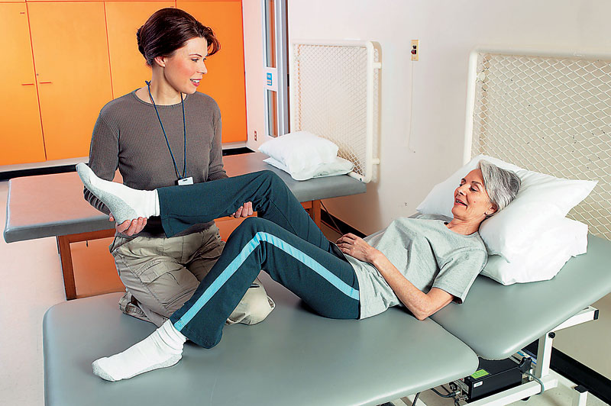

Slide 10
ΕΠΑΓΓΕΛΜΑΤΙΚΗ ΣΤΑΔΙΟΔΡΟΜΙΑ
Οι πτυχιούχοι του προγράμματος Φυσικοθεραπείας θα έχουν τη δυνατότητα σταδιοδρομίας σε ένα ευρύ φάσμα τομέων Υγείας, όπως σε Δημόσια και Ιδιωτικά Νοσοκομεία και Κλινικές Ιδιωτικά Φυσικοθεραπευτήρια, Αθλητικά Σωματεία και Κέντρα Αποκατάστασης.
Με την ολοκλήρωση του προγράμματος παρέχεται η δυνατότητα εγγραφής στον Παγκύπριο Σύλλογο Φυσικοθεραπευτών, όπως επίσης και στον Μητρώο Φυσικοθεραπευτών της Κύπρου, της Ελλάδας αλλά και οποιασδήποτε χώρας της Ε.Ε., για την απόκτηση άδειας ασκήσεως επαγγέλματος.

Slide 12
ΑΝΝΑ ΧΑΡΙΣΗ

